Slide 1

DESARROLLO DE UN PORTAL EN LINEA PARA Gestión DE AUTOMATIZACIONES DE PROCESOS ROBOTICOS DE SOFTWARE
Jhonatán González

Slide 2

Agenda
Introducción
Demostración
Objetivos
Resultados
Planteamiento del Problema
Recomendaciones
¿Qué es RPA?
Puntos clave
Estado Actual de RPA
Bibliografía
Metodología
Portal Web

Slide 3
Introducción
Esta presentación muestra el proceso y hallazgos de mi investigación sobre un portal en línea para gestionar automatizaciones robóticas. Este portal busca facilitar la interacción entre usuarios y las automatizaciones de RPA, abordando una necesidad crítica en la industria tecnológica al ofrecer una solución accesible y centralizada para gestionar y ejecutar automatizaciones.

Slide 4
Objetivos
Objetivo General
Desarrollo del portal web de ejecuciones de RPA’s
El objetivo de esta presentación es exponer el desarrollo y resultados de mi investigación sobre la creación de un portal en línea para gestionar y ejecutar automatizaciones de procesos robóticos.
Objetivos Específicos
Integrar los robots de Automation Anywhere a un portal web que permita ejecutarlos.
Crear una interfaz de usuario intuitiva que permita a cada usuario acceder solo a los bots relevantes para sus tareas específicas.
Implementar reportes que permitan a los usuarios y administradores ver las ejecuciones de los bots por medio del portal.

Slide 5
PLANTEAMIENTO DEL PROBLEMA
Ejecución de Bots
Los bots son ejecutados por analistas de soporte, algunos procesos requieren asistencia adicional al ser solicitados por el usuario final, extendiéndose fuera del horario laboral.
Desafíos Operativos
Aumenta el tiempo invertido en notificar el estatus de procesos, incrementando carga de trabajo y dependencia en el área de soporte.
Procesos críticos pueden retrasarse si la carga de solicitudes supera la capacidad del área.
Limitaciones para Usuarios Finales
Los usuarios finales carecen de visibilidad sobre la ejecución y estado de sus bots.
Sin una herramienta de autogestión, dependen totalmente del área de soporte, generando retrasos e insatisfacción.

Slide 6
Por lo tanto…
Este estudio busca facilitar a los usuarios finales el acceso y control directo de las ejecuciones de sus procesos automatizados mediante un portal web, optimizando su interacción con tecnologías de RPA.
La solución permitirá la autogestión de bots, reduciendo la carga sobre el área de soporte y mejorando la eficiencia operativa. Al ofrecer una interfaz intuitiva para visualizar y ejecutar automatizaciones, el portal fomenta una mayor transparencia, control y satisfacción en el uso de RPA, promoviendo una adopción más efectiva y mejorando los tiempos de respuesta en procesos críticos.

Slide 7
¿Qué ES RPA?
RPA (Automatización Robótica de Procesos): Tecnología de automatización que imita tareas de back-office, permitiendo a los empleados enfocarse en actividades de mayor valor.

Slide 8
Uso en empresas y relación con ia
Aplicaciones en Empresas: Mejora la productividad en sectores de TI y servicios mediante bots que ejecutan flujos de trabajo de alto volumen.
Complemento con IA: RPA sigue instrucciones predefinidas; la IA aprende de datos, permitiendo una automatización más inteligente y eficiente.

Slide 9
Herramientas, retos y beneficios
Herramientas de RPA: Incluyen automatización de bajo código, integración con sistemas empresariales y orquestación.
Retos: Adaptación cultural y dificultades para expandir su uso.
Beneficios en Sectores Clave: Finanzas, atención al cliente y TI, optimizando recursos con bots que responden en lenguaje natural.

Slide 10
Clases de rpa
Automatización Asistida: Es cuando existen puntos donde el robot requiere que el usuario haga cierta acción como ejemplo clicks.
Automatización Desasistida: no requiere que alguien se encuentre dando clicks, ya que este puede realizar las actividades por su cuenta.

Slide 11
Automation anywhere
Automation 360 es una plataforma de fuerza de trabajo digital y automatización robótica de procesos que combina una interfaz de usuario fácil de usar con confiabilidad de clase empresarial y la seguridad para habilitar la automatización automática en tiempo real.

Slide 12
Estado actual de rpa
La empresa ubicada en Ciudad de Guatemala, zona 2 de Mixco, ha avanzado significativamente en la implementación de la Automatización Robótica de Procesos (RPA) mediante la creación de una "fábrica de robots". Esta fábrica no es un espacio físico, sino una infraestructura tecnológica que centraliza y gestiona múltiples robots de software diseñados para automatizar diversos procesos de negocio, mejorando la eficiencia operativa y reduciendo costos.

Slide 13
Fábrica de Robots
Definición:
Infraestructura tecnológica para gestionar robots de software. Facilita la automatización de procesos de negocio.
Plataformas Utilizadas:
Automation Anywhere y Electroneek: Herramientas para diseño, desarrollo y despliegue de bots.
Interfaz visual intuitiva, centrada en el personal de IT, sin intervención directa del usuario final.

Slide 14
Tipos de Robots
Bots Programados: Ejecutan tareas rutinarias a horarios específicos (ej. reportes, actualizaciones de base de datos).
Bots Bajo Demanda: Activados manualmente por el equipo de soporte bajo las solicitudes que llegan por parte de los usuarios según necesidades específicas.

Slide 15
Funcionamiento de la Fábrica de Robots
Desarrollo y Pruebas: Identificación de procesos para automatizar y desarrollo de bots con pruebas en entornos controlados.
Despliegue y Ejecución: Bots programados se ejecutan automáticamente y pueden activarse bajo demanda según requerimientos.
Monitoreo y Mantenimiento: Uso de herramientas de Automation Anywhere para monitoreo en tiempo real y gestión de fallos por parte del equipo de soporte.

Slide 16
Componentes Clave
Desarrolladores de Bots: Analizan requerimientos y crean bots adaptados a las necesidades de la empresa.
Equipo de Soporte: Monitorea rendimiento, brinda asistencia técnica y asegura la operación continua de los bots.
Usuarios Finales: Revisan que sus procesos se hayan completado correctamente, sin capacidad para ejecutar bots directamente.

Slide 17
Por lo tanto…
En el panorama actual existen procesos que, por su naturaleza y complejidad, requieren asistencia adicional cuando el usuario final decide que deben ejecutarse los bots, es decir que estos procesos se les denominan ejecuciones asistidas, aunque en realidad el analista no debe interactuar con el proceso en ejecución sino más bien asegurarse que dicho proceso si sea ejecutado dentro de su máquina designada.
Los usuarios finales dependen completamente del área de soporte para la ejecución y seguimiento de los procesos automatizados, debido a la naturaleza de accesos que se tienen y si se utilizan las alternativas implicaría en tener un costo extra ya que necesitan de licencias para este fin, pero no asegura que los usuarios tengan acceso a sus bots si no posiblemente a alguno en específico.

Slide 18
METODOLOGIA de Investigación
Método Deductivo: Se valida la tecnología y su adaptación al portal, evaluando su utilidad para mejorar la visibilidad, eficiencia y tiempos de respuesta en los procesos.
Población: En esta investigación, la población está constituida por 25 personas que solicitan la calendarización de ejecuciones, permitiendo la selección de una muestra representativa.
Muestra: Se seleccionaron 20 individuos que se benefician de las automatizaciones, pero que no tienen acceso directo a las ejecuciones. Esta muestra proporciona datos específicos relevantes para el estudio.

Slide 19
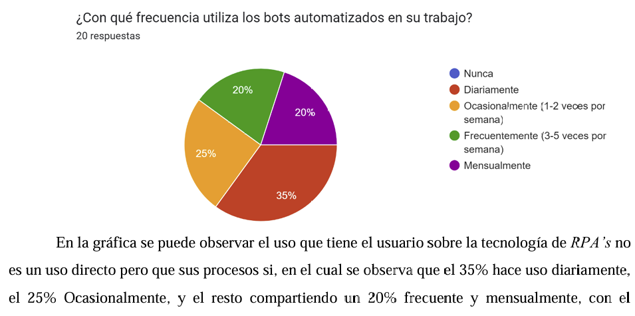
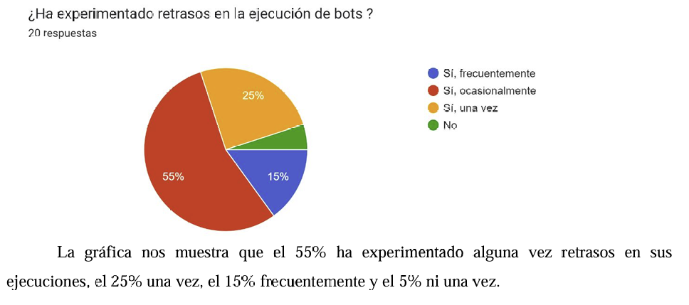
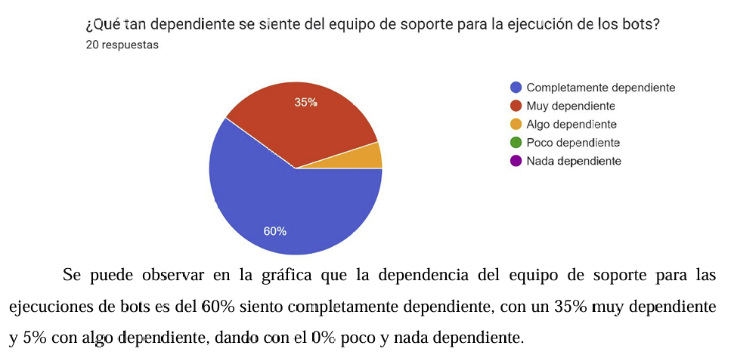
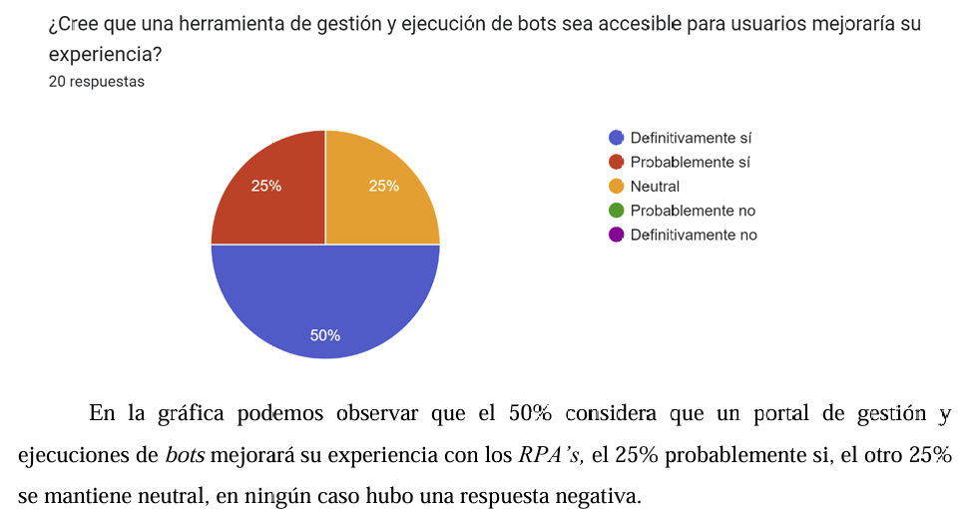
Algunos resultados relevantes

Slide 20
PORTAL WEB
El portal web debe permitir a los usuarios finales gestionar la ejecución de sus procesos automáticos de manera autónoma y sin dependencia del equipo de soporte.
Este portal web proporcionará una interfaz amigable y accesible para que los usuarios puedan programar, monitorear y controlar sus procesos automatizados sin depender del soporte de RPA.

Slide 21
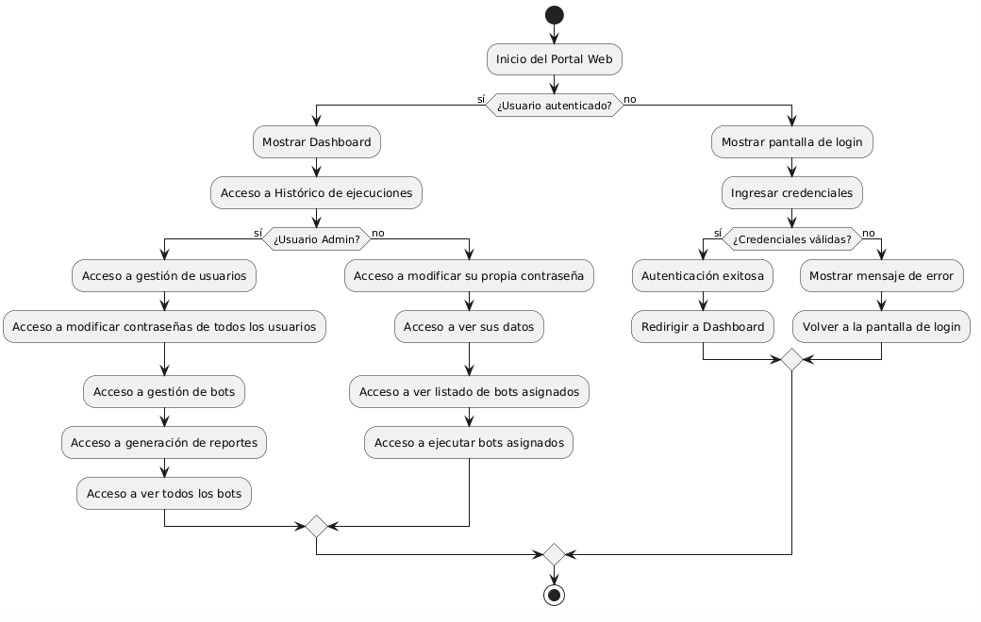
flujograma del portal WEB

Slide 22
Tecnologías utilizadas
Fronted
Backend & Base de Datos
Automation Anywhere
Framework: React.js
Lenguaje: JavaScript
CSS & HTML
Backend:
Framework: Express.js
Lenguaje: JavaScript
Base de Datos:
MySQL 8
API’s:
Generador de tokens.
Ejecución de bots.

Slide 23
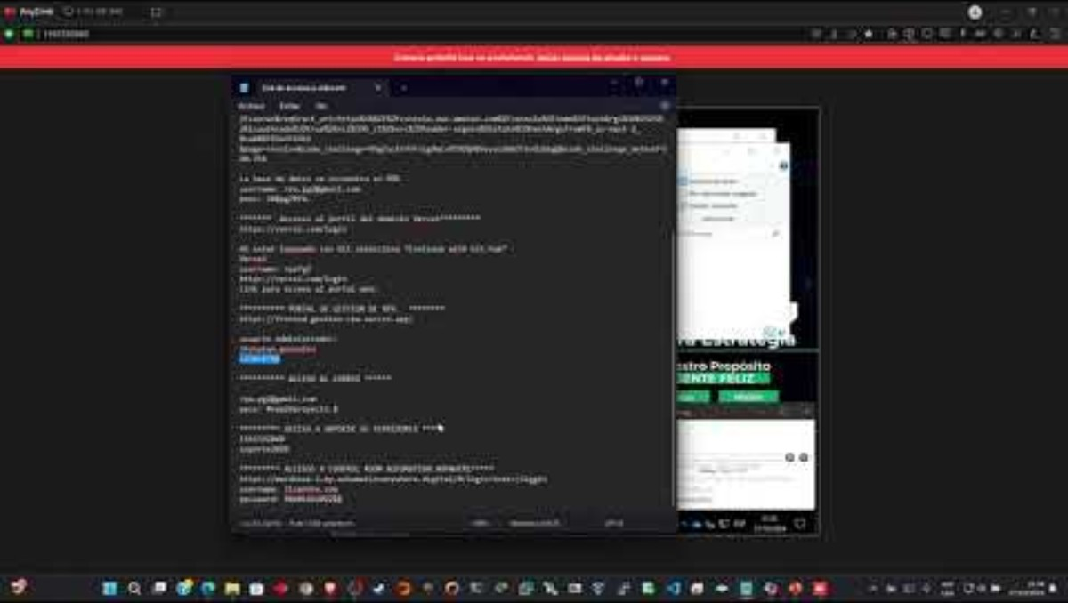
demostración

Slide 24
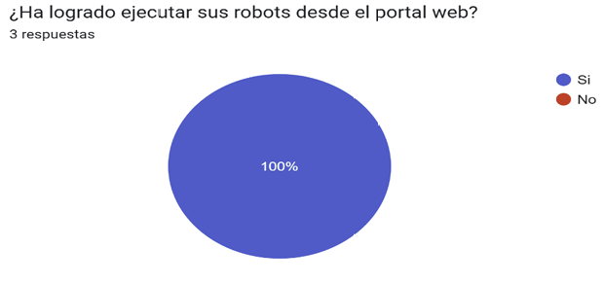
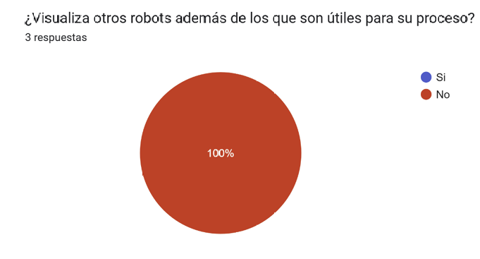
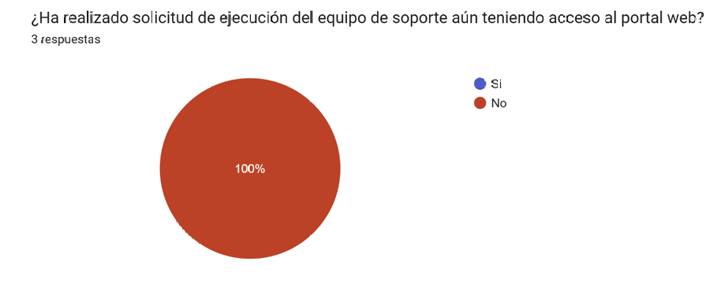
RESULTADOS de uso de portal
El portal se ha utilizado en un modo beta, por lo que los resultados obtenidos son una muestra de un departamento de 3 personas.

Slide 25
RECOMENDACIONES
Optimización de la Interfaz de Usuario: Es recomendable realizar pruebas de usabilidad periódicas para mejorar continuamente la interfaz del portal.
Feedback de Usuarios: Implementar un sistema de retroalimentación donde los usuarios puedan reportar problemas o sugerencias para mejoras.
Capacitación Continua: Es esencial proporcionar capacitación regular a los usuarios sobre el uso del portal y las funcionalidades de los bots.

Slide 26
Puntos clave
En la actualidad no existe un portal adaptado para usuarios finales.
Existen dependencias de los equipos de IT para ejecuciones de los bots.
El portal funcional solventa las ejecuciones y acerca a los usuarios en la forma en que sus procesos se ejecutan.
El dar un control de acceso controlado a los usuarios permite un monitoreo por parte IT y el uso de la plataforma.

Slide 27
Bibliografía
IBM-RPA. (n.d.). RPA. Retrieved from RPA: https://www.ibm.com/es-es/topics/rpa
Automation-Glosario. (2018). Glosario. Retrieved from Glosario: https://www.automationanywhere.com/la/glossary
Clavijo, C. (2024, 04 03). blog hubspot. Retrieved from blog hubspot: https://blog.hubspot.es/sales/automatizacion-procesos-empresa
IBM-automation. (2020, 11 20). ¿Qué es la automatización? Retrieved from ¿Qué es la automatización?: https://www.ibm.com/mx-es/topics/automation
DigitalRobots. (2023, 09 13). Digital Robots. Retrieved from https://www.digital-robots.com/noticias/caso-de-exito-rpa-bankia
Capgemini. (2020, 09 24 ). Riesgo de implementación RPA. Retrieved from Riesgo de implementación RPA: https://www.capgemini.com/insights/expert-perspectives/the-risk-of-rpa-implementation-and-how-to-mitigate-it/

Slide 28
¡GRACIAS POR SU ATENCION !
Jhonatán González

